Slide 1
Agentic Application 核心架构

Slide 2
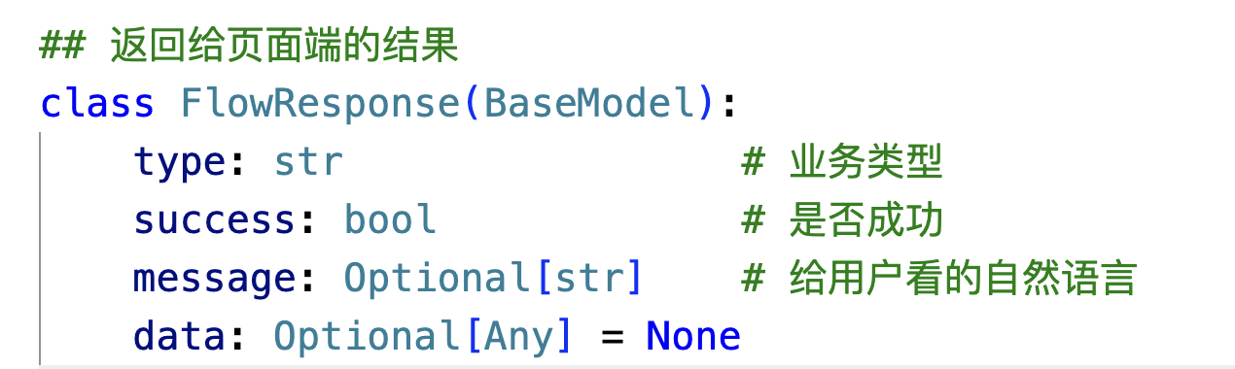
主流程的“返回内容” 的格式如下，用于给前端进行交互显示

Slide 3
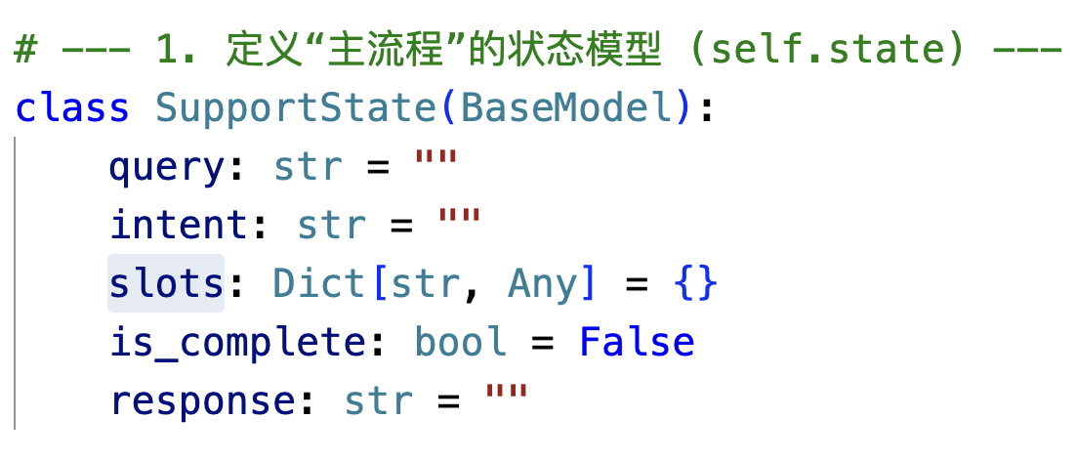
主流程的：SupportState 格式

Slide 4
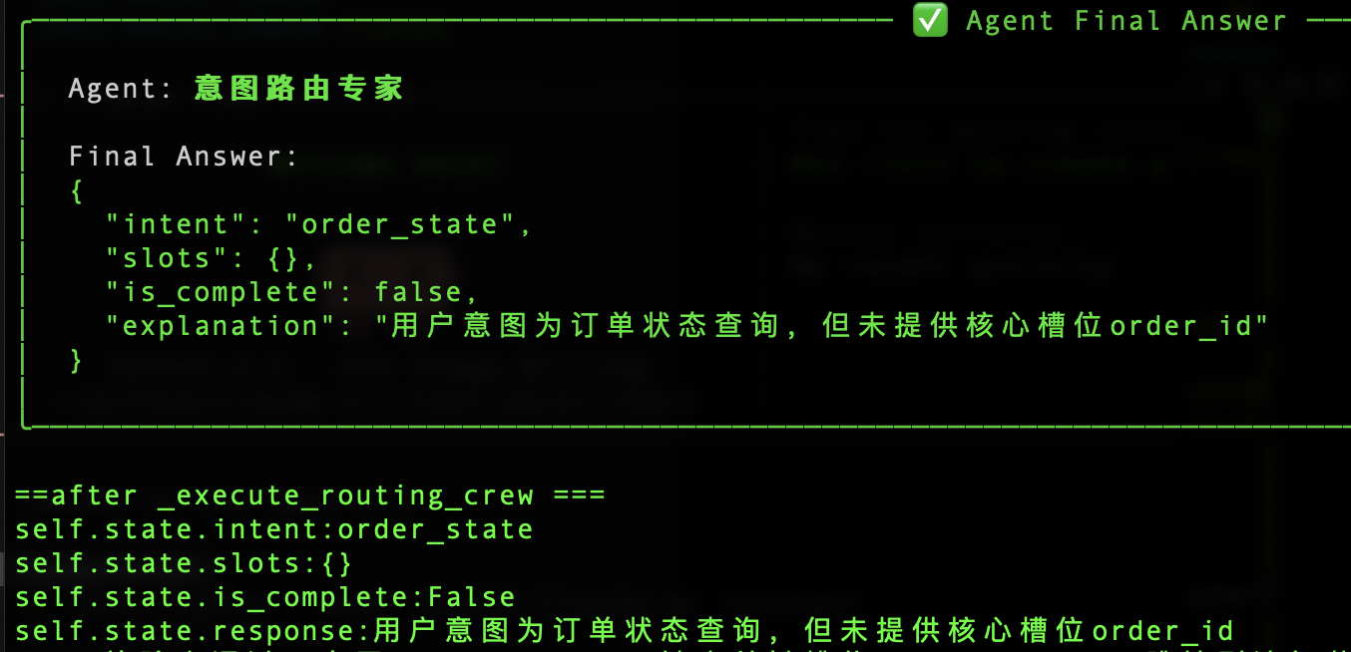
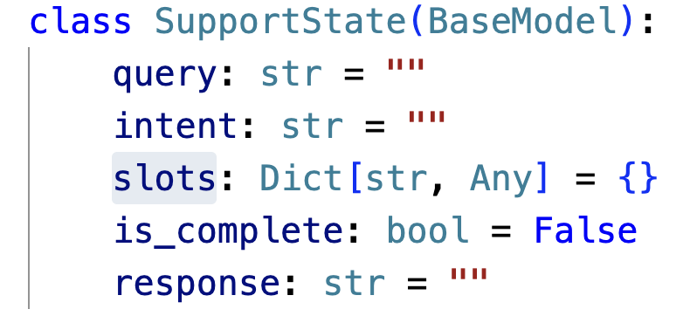
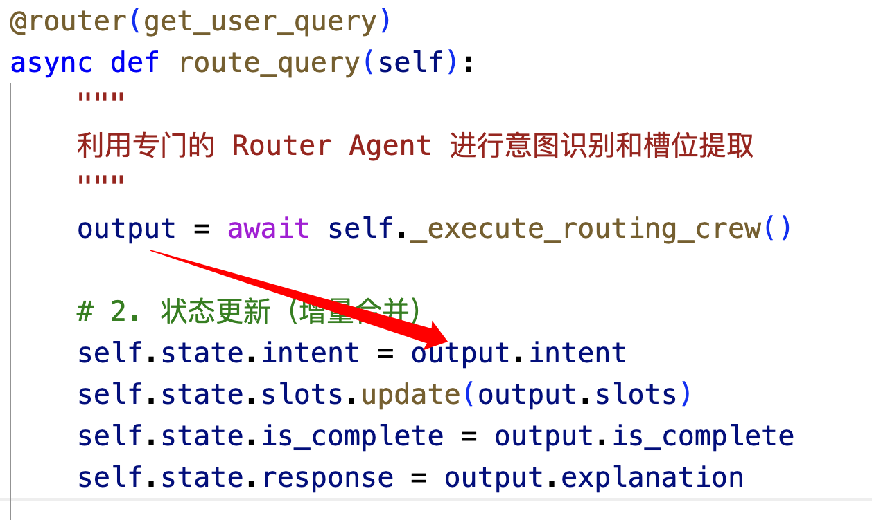
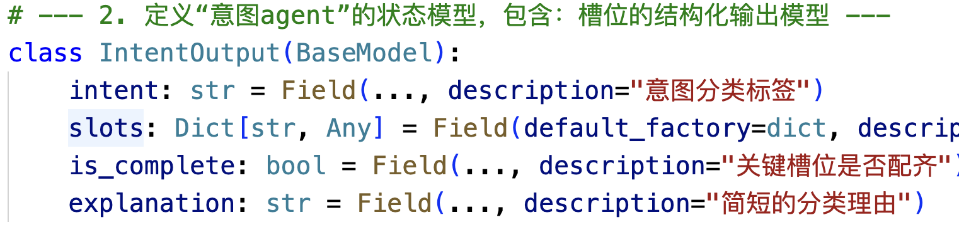
Main flow的核心数据：SupportState
“Agent输出格式”设置为IntentOutput Class定义

Slide 5
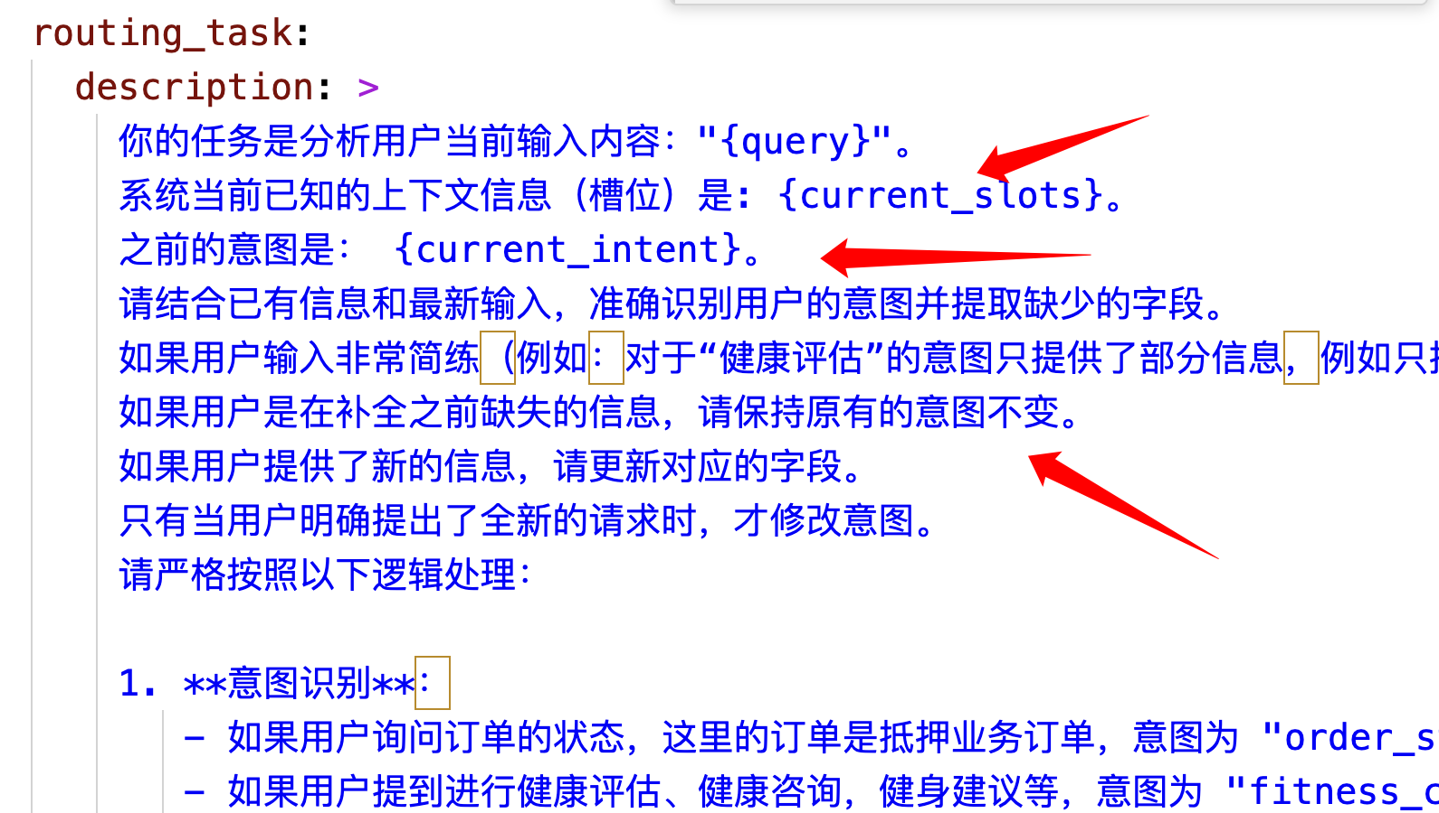
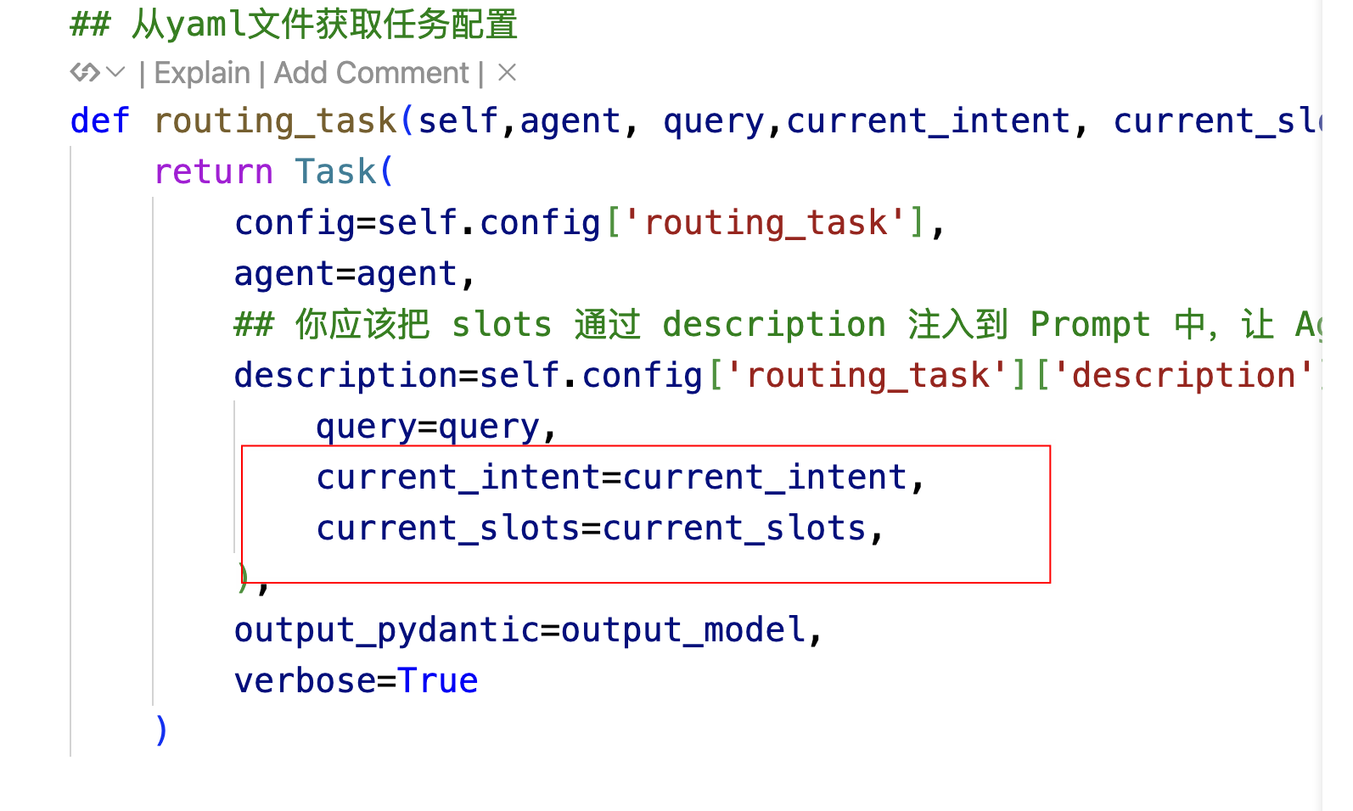
多次交互参数填充
Routing task提示词：
Routing task的定义

Slide 6
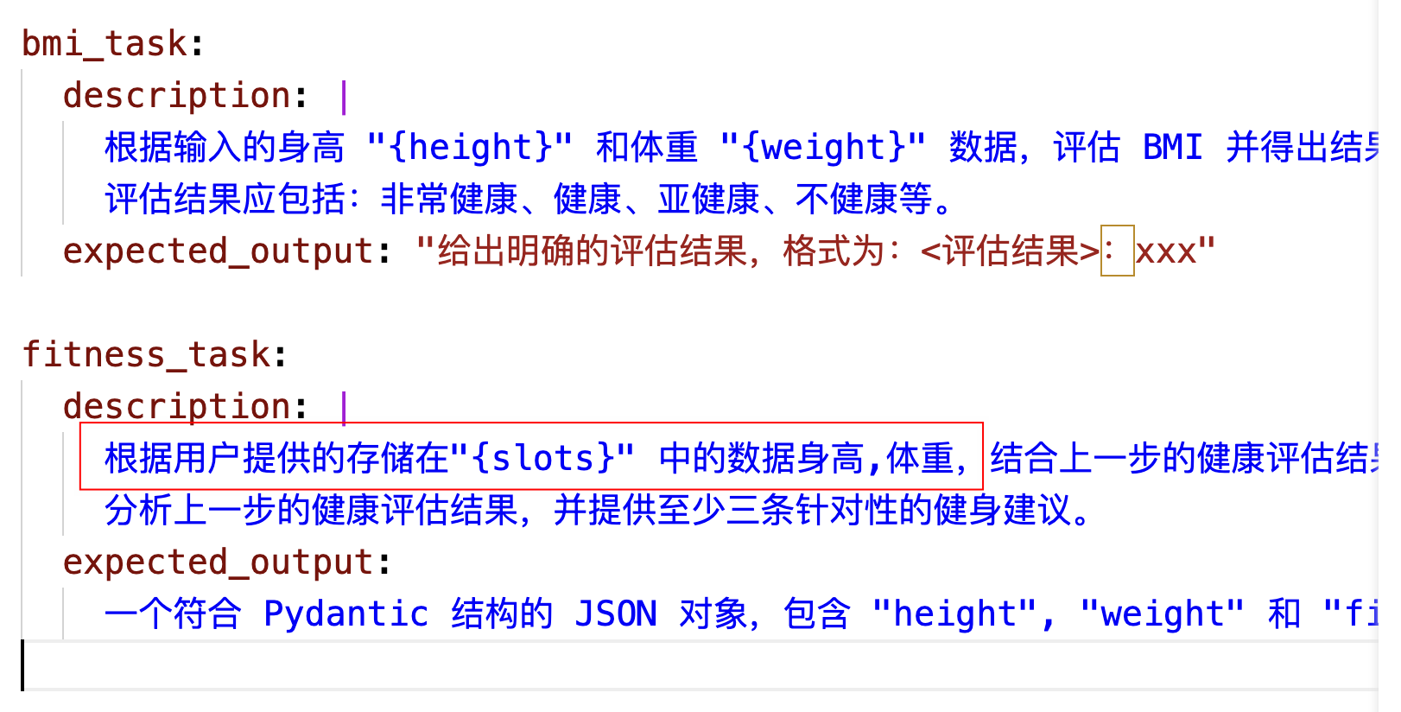
多任务参数传递
"fitness_consulting”
task1:bmi_task
task2:fitness_task:
第二个task，提示词

Slide 7
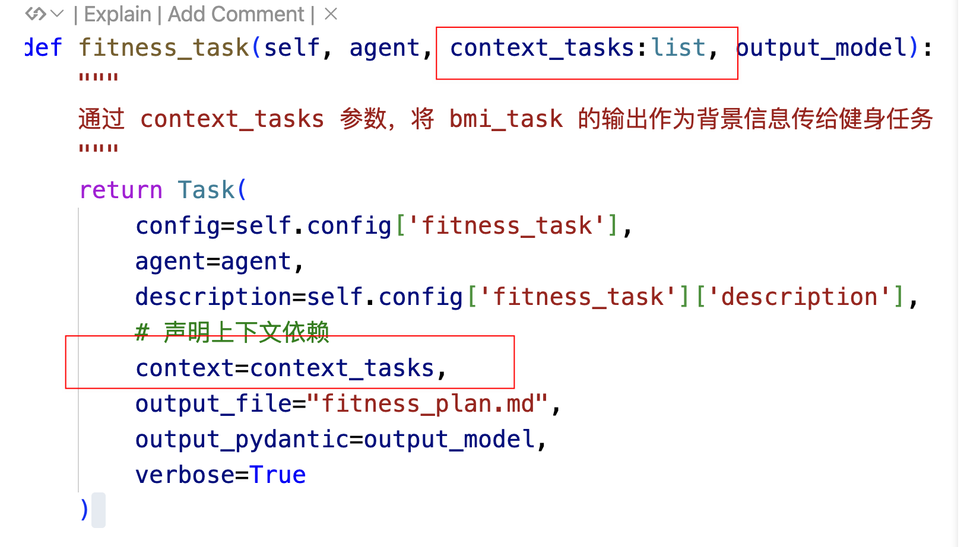
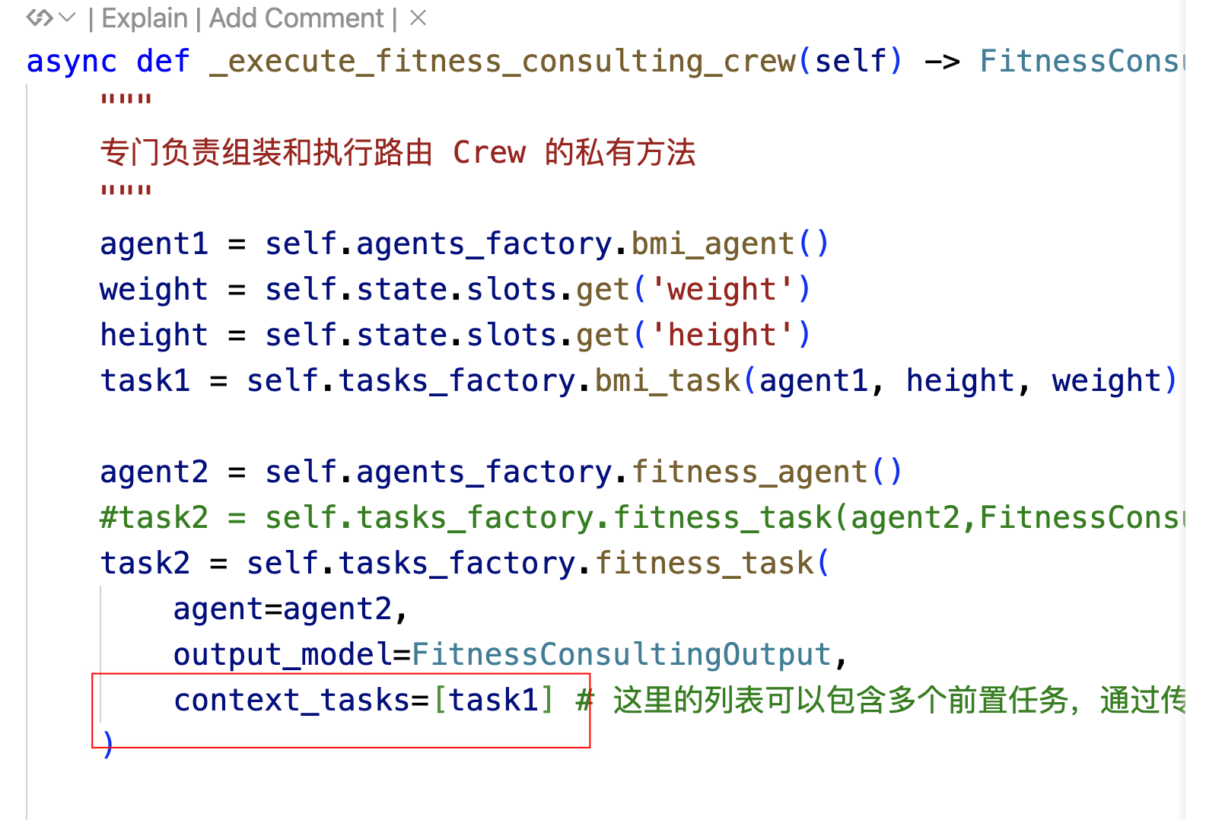
第二个task定义及调用

Slide 8
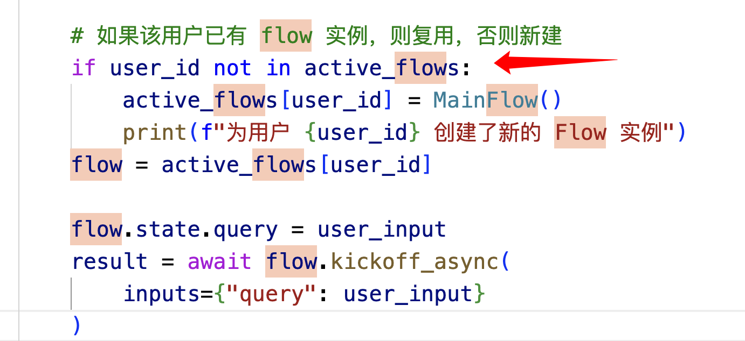
前端多用户隔离
Web 服务层：Chatservice.py

